Slide 1

Administración de un proyecto de Software Libre: FAVS
Jesús Sánchez Sánchez
F
A
V
S

Slide 2

OBJETIVOS
Colaborar en un proyecto de SL
      Instalación del entorno
      Estudiar el código
      Añadir traducciones al francés y al italiano
      Hacer pruebas
Gestionar un proyecto de SL
      Sistema Control de Versiones (CVS)
      Forja
      Feature Requests
      Toma de decisiones

Slide 3
¿QUÉ ES FAVS?
Herramienta para la creación y gestión de planetas de blogs docentes
Los alumnos pueden inscribirse en el planeta
Pueden leer y votar los posts más interesantes
Pueden consultar estadísticas de votos emitidos y recibidos
Aplicación basada en Feevy
Escrita en Ruby on Rails
Licencia GPL

Slide 4
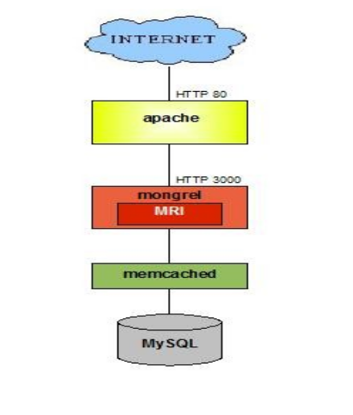
INSTALACIÓN DEL ENTORNO

Slide 5
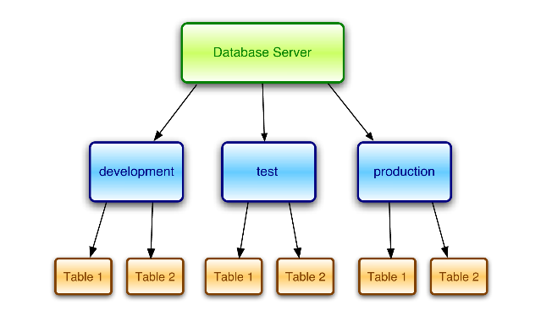
PUESTA EN MARCHA DE LA APLICACIÓN
Rails usa un entorno diferente para cada una de las etapas del ciclo de vida de una aplicación, desarrollo, prueba y producción.

Slide 6
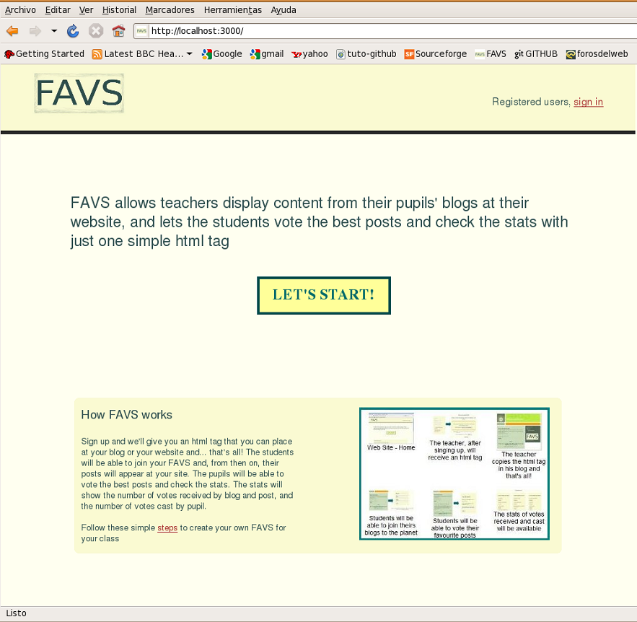
PUESTA EN MARCHA DE LA APLICACIÓN

Slide 7
PATRÓN MVC
El Framework de Ruby on Rails se rige por el patrón MVC. Divide a la aplicación en los siguientes componentes:
Modelo: para manejar los datos.
Controlador: se encarga de redirigir un procesamiento determinado por cada petición recibida.
Vista: maneja los objetos gráficos de la interfaz de usuario.

Slide 8
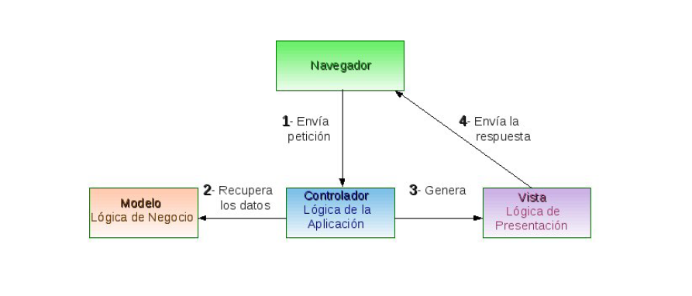
PATRÓN MVC

Slide 9
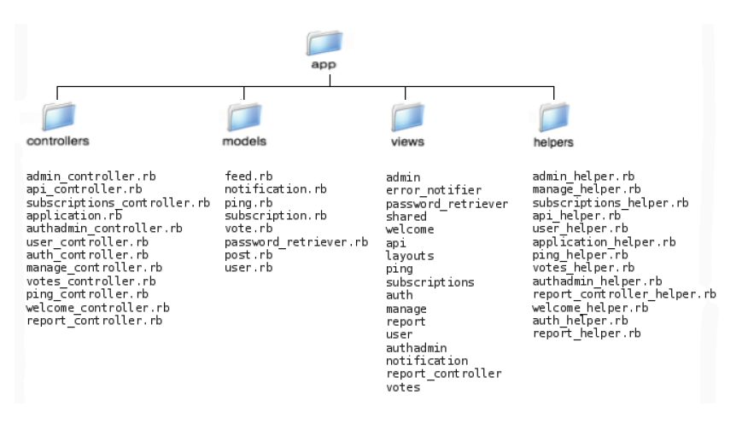
PATRÓN MVC
Estructura de directorios de la aplicación:

Slide 10
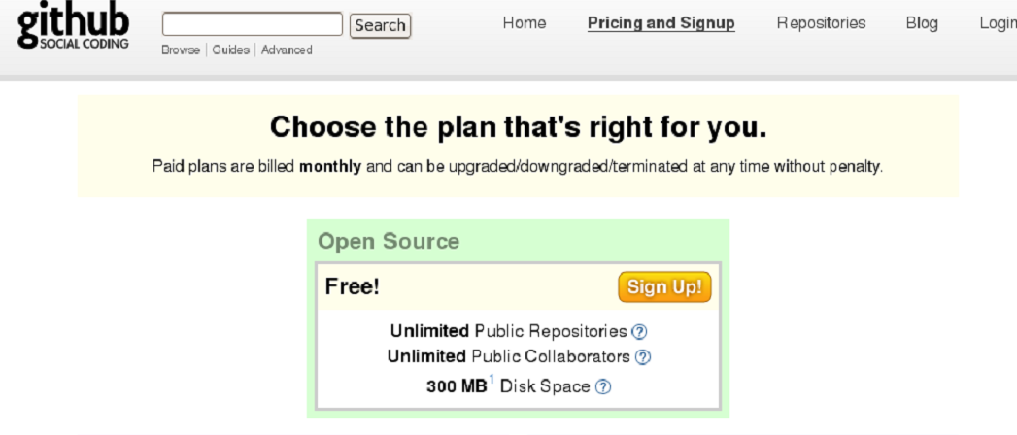
CVS (Git)
  Configurando el repositorio remoto
        GitHub
  Configurando Git localmente
        Git-core

Slide 11
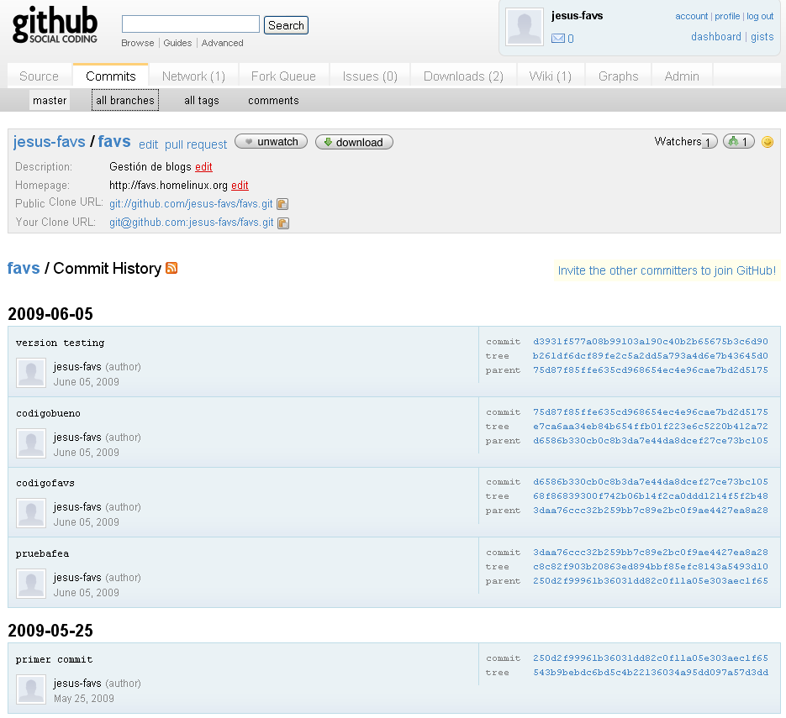
CVS (Git)

Slide 12
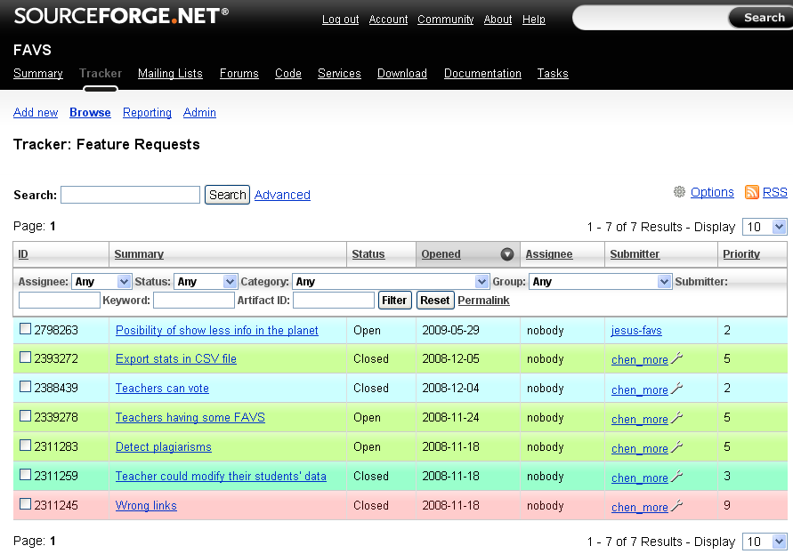
SOURCEFORGE
Proyecto registrado en Sourceforge.net que permite foros, listas de correos, peticiones de nuevas características, CVS, noticias, descarga del software

Slide 13
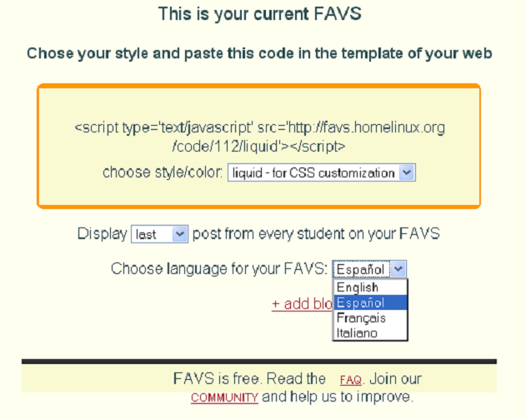
FUNCIONALIDADES IMPLEMENTADAS
Traducción a otros idiomas (francés e italiano)

Slide 14
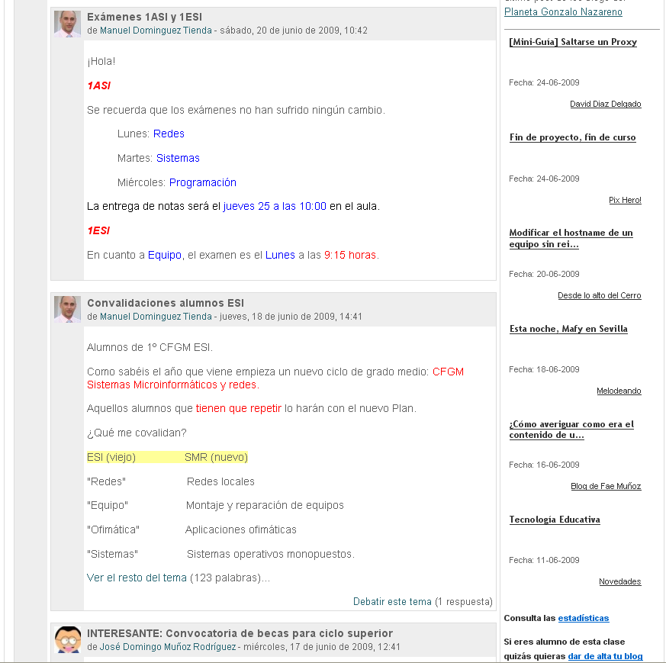
FUNCIONALIDADES IMPLEMENTADAS
Mostrar menos información en el Planeta (título del post, fecha y enlace al blog del alumno)

Slide 15
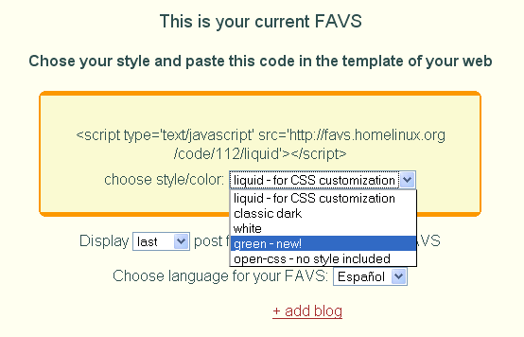
FUNCIONALIDADES IMPLEMENTADAS
Creación de un nuevo estilo de plantilla (green)

Slide 16
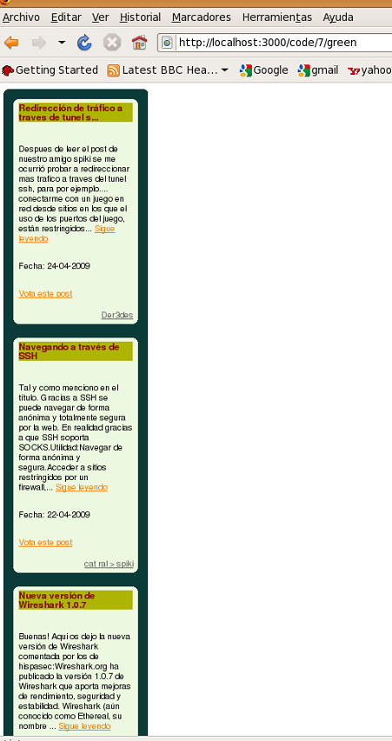
FUNCIONALIDADES IMPLEMENTADAS

